Slide 1




Стимулирование речевой активности детей дошкольного возраста посредством организации библиотеки в группе
МАДОУ «Детский сад № 86»
Старший воспитатель:
Нигматуллина Г.Х.

Slide 2
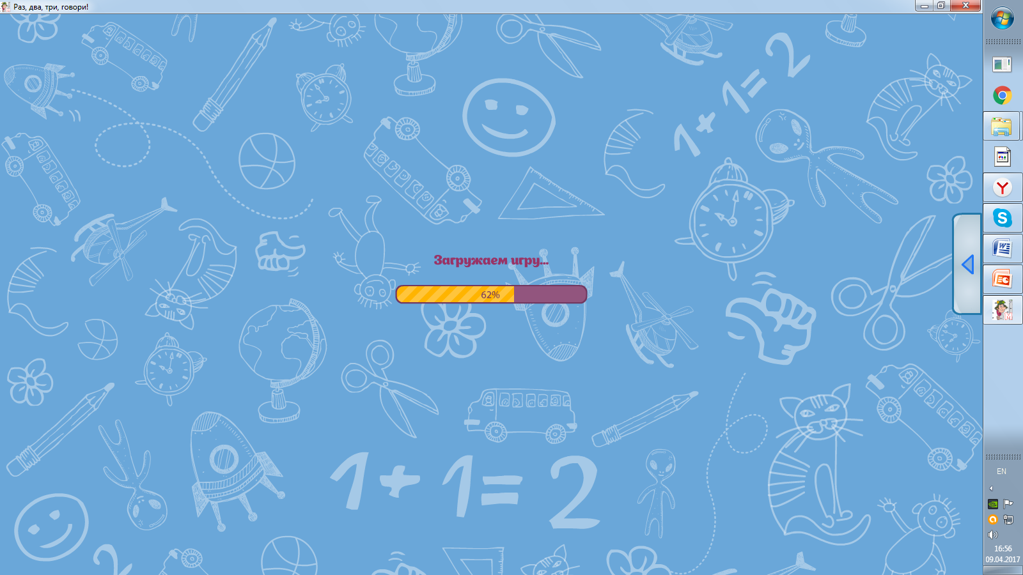


Актуальность
«Читая авторов, которые хорошо пишут, привыкаешь хорошо говорить.»
Ф. Вольтер

Slide 3

Цель организации библиотеки
создание благоприятных условий для знакомства воспитанников с миром художественной литературы.
формирование у детей дошкольного возраста любви и уважения к книге

Slide 4
Задачи:
❖ воспитывать у детей культуру чтения (развитие художественного вкуса и потребности общения с книгой, умение слушать и слышать красоту слова, ритм, смысл произведения, видеть литературные образы); ❖ развивать речевую и познавательную активность, творческие способности детей дошкольного возраста; ❖ воспитывать бережное отношение к книге, умение правильно пользоваться ими; ❖ приобщать детей и родителей к совместному семейному чтению.

Slide 5
Принципы организации библиотеки
удовлетворение разнообразных литературных интересов детей:
- соответствие возрастным особенностям и потребностям
периодическая сменяемость материала (литература, картины, портреты) и связь с темой воспитательно-образовательной работы в группе
срок пребывания книги в уголке определяется интересом детей к этой книге( 2-2,5 недели);
удобное расположение - спокойное место, удаленное от дверей во избежание хождения и шума;
хорошая освещенность в дневное и вечернее время, близость к источнику света (недалеко от окна, наличие светильника вечером),
эстетичность оформления - уголок книги должен быть уютным, привлекательным, с несколько отличающейся мебелью.

Slide 6
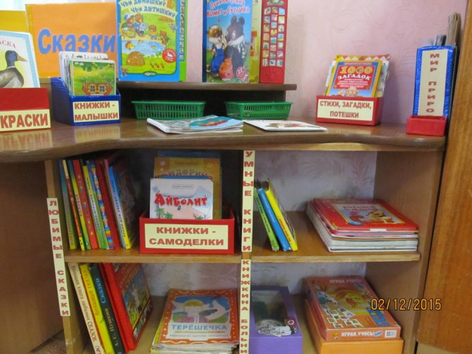
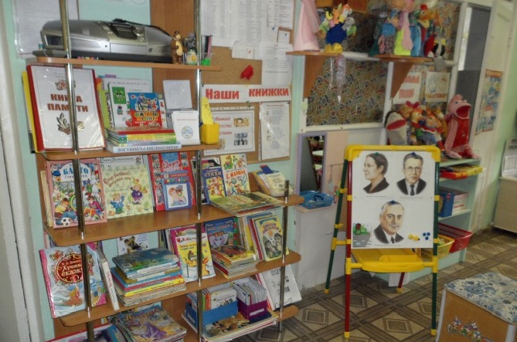
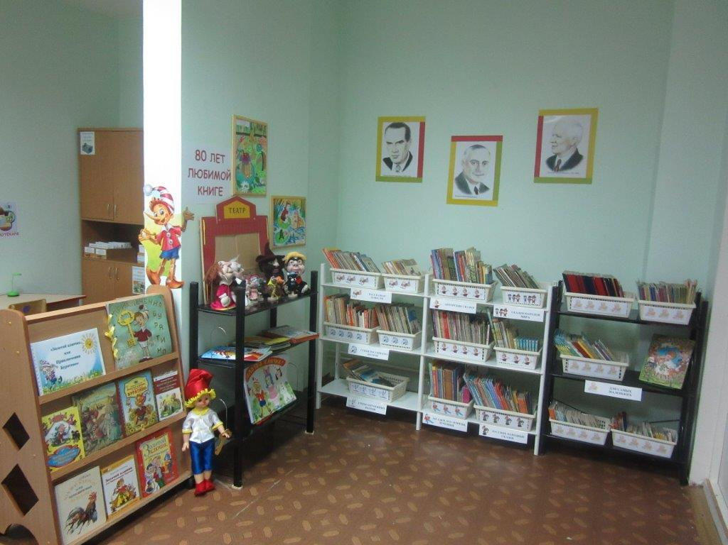
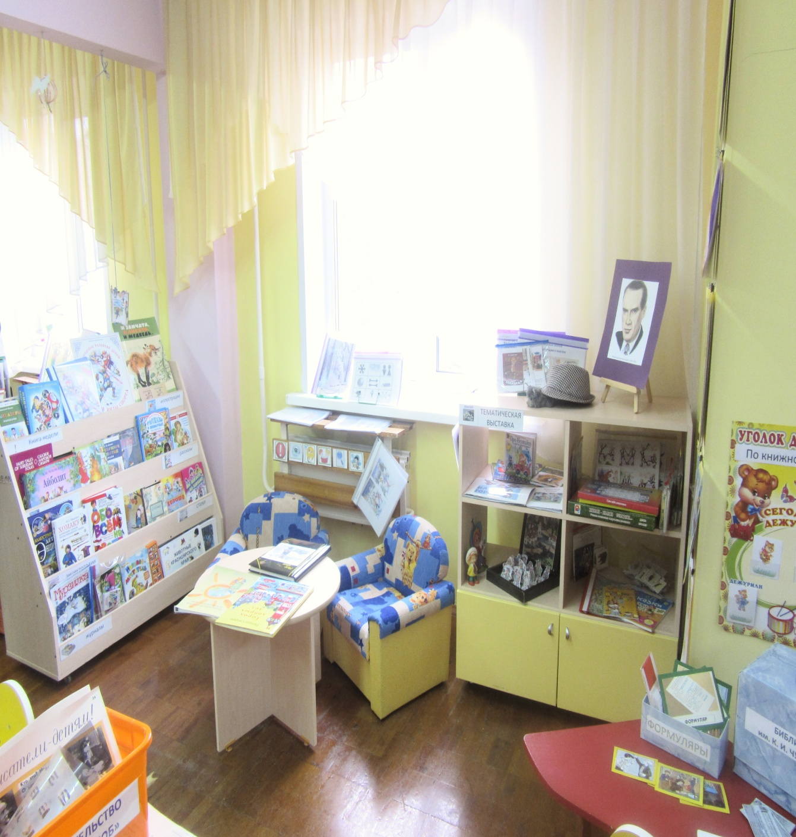
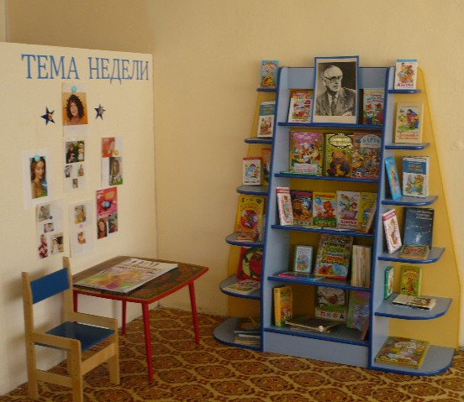
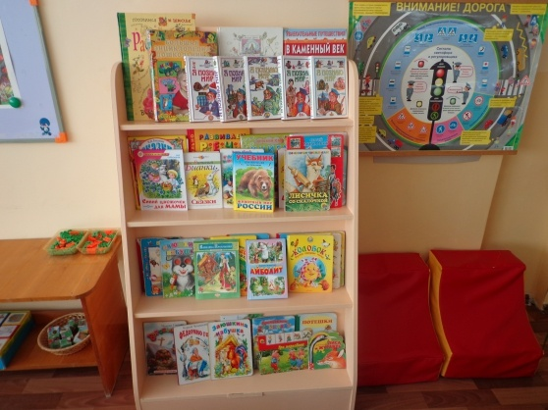
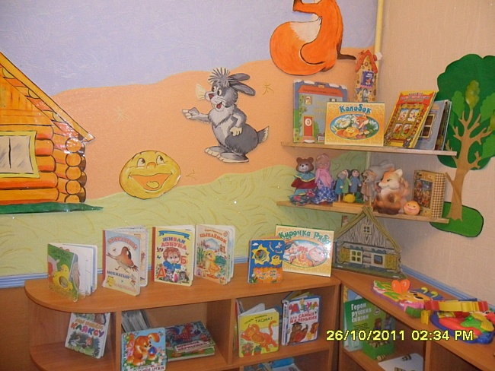
Примеры библиотек

Slide 7
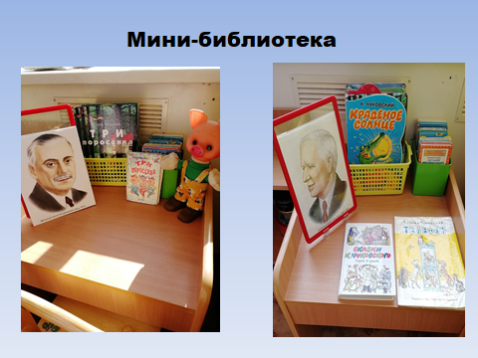
«Мульти-пульти библиотека»
В ней представлены сказки, по которым сняты отечественные мультфильмы. Такая тема выбирается не случайно. Все дети очень любят смотреть мультфильмы и когда ребята встречаются с героями мультика на страницах книги, повышается интерес к литературе. Посетители библиотеки имеют возможность взять понравившуюся книгу и вместе с воспитателем прочитать ее.

Slide 8

Основные виды деятельности в библиотеке
прослушивание литературных произведений;
познавательные и эвристические беседы;
изучение наглядного материала: выставок, иллюстраций, портретов, обложек;
игровая деятельность: дидактические игры, игры-драматизации;
трудовая деятельность: посильная помощь в уборке книжного уголка (протирание от пыли книжных полок и печатных изданий), ремонт книг и журналов;
самостоятельное изучение печатных изданий.

Slide 9
Значимость библиотеки
Грамотная организация речевой развивающей среды в детском саду:
- создаёт благоприятные условия для формирования речевых умений и навыков детей не только в специально организованном обучении, но и в самостоятельной деятельности;
- обеспечивает высокий уровень речевой активности детей;
- способствует овладению детьми речевыми умениями и навыками в естественной обстановке живой разговорной речи.

Slide 10
«Чтение-это окошко, через которое дети видят и познают мир и самих себя»
В.А. Сухомлинский.

Slide 11


